Slide 1

ПОЧЕМУ ОТ СОЛНЕЧНОГО СВЕТА КОЖА ТЕМНЕЕТ ?
Работу выполнил: ученица 9-д
Класса МОУ СОШ 19
Коняева Татьяна.
Руководитель:
Капин А.В.

Slide 2
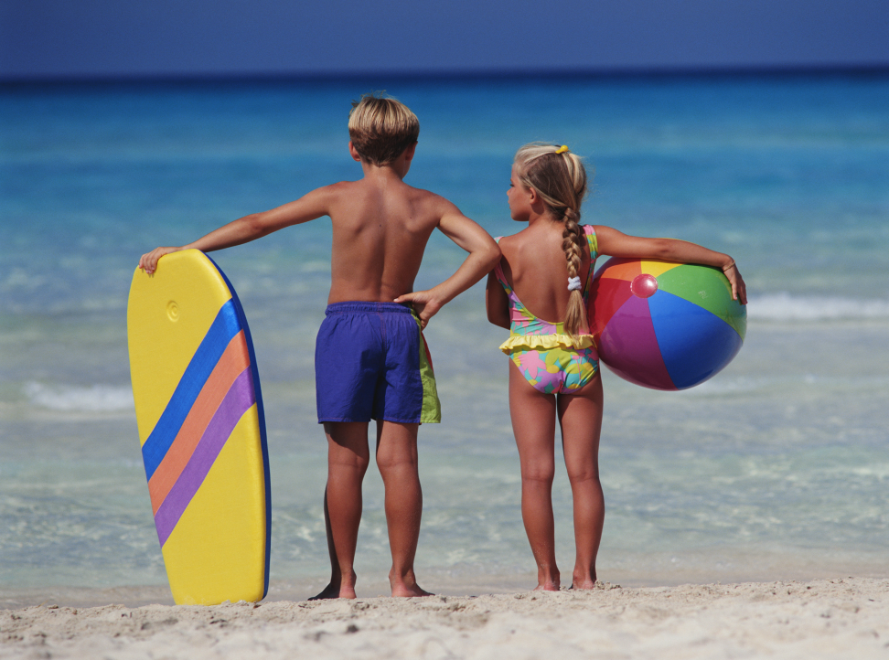
С чего все началось
Многие люди очень любят загорать. Известно, что загар - это потемнение кожи после пребывания под лучами солнечного света. И я задумалась:
Чем солнечный свет
красит кожу?

Slide 3
Цель исследования:
Узнать, почему под воздействием солнечного света кожа человека приобретает более темный цвет.
Задачи исследования :
Узнать, из чего состоит солнечный свет
Узнать о строении кожи человека
Исследовать, как кожа загорает

Slide 4
Гипотезы:
Возможно, что солнце воздействует на кожу высокой температурой, и кожа темнеет, как, к примеру, кожица курицы после приготовления на гриле. Ведь не зря существует выражение «жариться на солнце».
Допустим, что кожа как губка впитывает какие-либо частицы солнечного света из окружающего воздуха, которые окрашивают ее в более темный цвет.

Slide 5
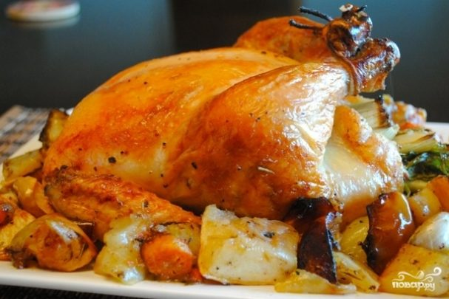
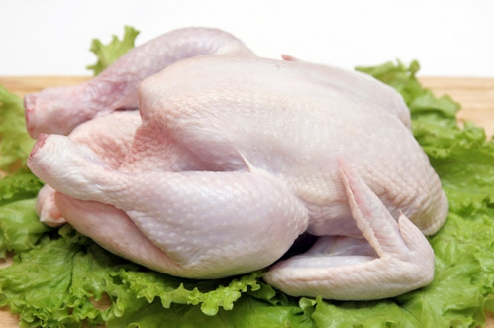
Проверка гипотезы №1
Я решила, что для проверки гипотезы №1 нужно сравнить температуру, при которой кожица курицы-гриль становится темно-золотистой и температуру воздуха у поверхности земли летом.
Я взяла тушку курицы и поместил ее в духовой шкаф. Светлая розоватая кожица курицы приобрела темно-золотистый цвет при температуре 200˚С через 2 часа.

Slide 6

      Неужели мы «жаримся на солнышке » при таких же условиях ?
      Я обратилась к справочнику и узнала, что максимальная дневная температура воздуха была зафиксирована 13 сентября 1922 года, в Ливийской пустыне, когда столбик термометра показывал 57,8 ° C.
      А из Книги рекордов Гиннеса я узнала, что температуру 104°С человек может терпеть 26 мин, 93°С — 33 мин, 82°С — 49 мин, а 71°С — 1 час. Предельная температура, какую может перенести человек - 160°С в течение очень короткого времени.

Slide 7
Моя первая гипотеза не подтвердилась, т.к.
За период наблюдений температура воздуха у поверхности земли никогда не достигала отметки 200˚С, как в духовом шкафу при проведении эксперимента с курицей.
Значит,
2. Температура окружающего воздуха 200˚С представляет смертельную угрозу для человека.
кожа темнеет не от солнечного тепла.
Значит, кожа темнеет не от солнечного тепла

Slide 8
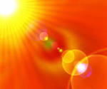
Проверка гипотезы №2
Для проверки этой гипотезы мне необходимо было узнать, из чего состоит солнечный свет и понять, имеются ли в его составе какие-либо красящие частицы.

Slide 9
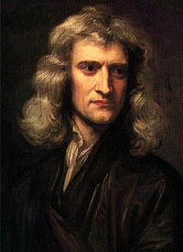
Природа солнечного света в открытиях ученых
Я обратилась к научной литературе по физике и выяснила, что исследования состава солнечного света проводились многими учеными.
Первым в исследование света внес свой вклад великий английский ученый Исаак Ньютон, автор многих математических и физических теорий.

Slide 10
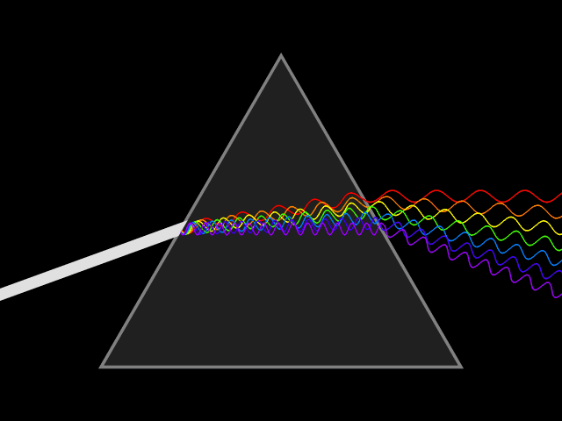
В 1672 году Исаак Ньютон, пропустив свет через призму, установил, что существует спектр и разделил свет на семь цветов: фиолетовый, синий, голубой, зеленый, желтый, оранжевый и красный, что мы знаем в природе как обычную радугу. Это видимая часть солнечного света, которая составляет 51%.

Slide 11
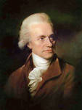
В 1800 году английский ученый Сэр Уильям Гершель обнаружил, что в полученном с помощью призмы спектре Солнца за границей красного света (т. е. в невидимой части спектра) температура термометра повышается. Так была открыта невидимая инфракрасная радиация, которая составляет 43% солнечного излучения.

Slide 12
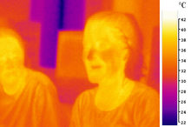
Применение инфракрасного излучения в тепловизорах
Инфракрасное излучение также называют «тепловым» излучением, так как инфракрасное излучение от нагретых предметов воспринимается кожей человека как ощущение тепла.
Тепло солнечных лучей также обусловлено наличием в них инфракрасного излучения.
.

Slide 13
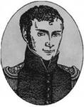
Вскоре после того, как было обнаружено инфракрасное излучение, немецкий физик Иоганн Вильгельм Риттер начал поиски излучения и в противоположном конце спектра, В 1801 году Риттер выявил ультрафиолетовое излучение.
Ультрафиолетовые (от латинского ultra – «за пределами») - невидимые глазом лучи составляют 6% солнечного света.

Slide 14
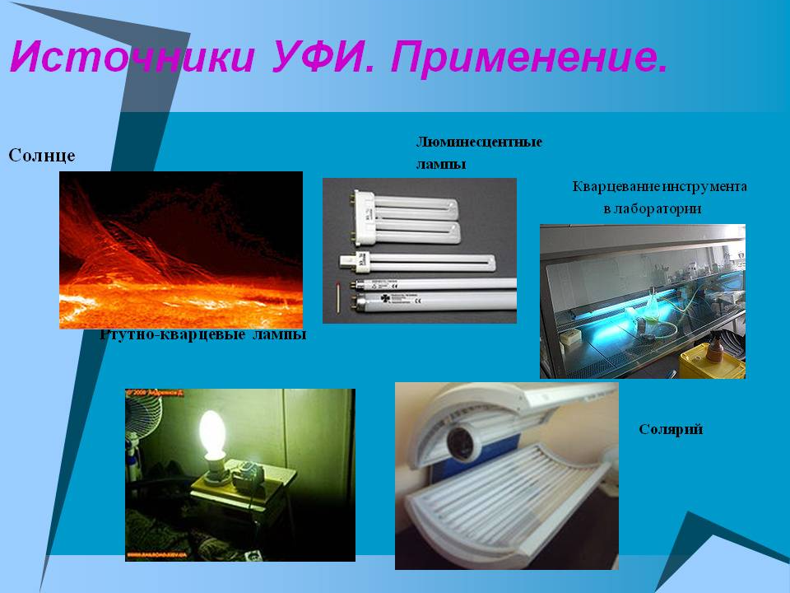
Искусственные источники УФ излучения используются в медицине, профилактических, санитарных и гигиенических учреждениях, сельском хозяйстве и т. д.
Я знаю о том, что
УФ излучение
широко
применяется
в лампах солярия.

Slide 15
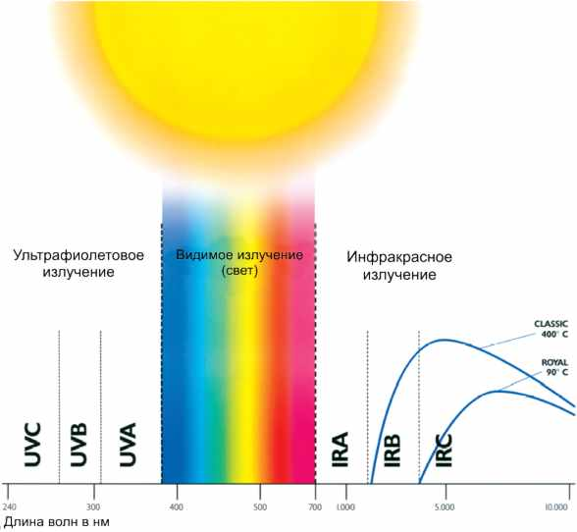
Компоненты солнечного излучения
Идеи о единстве трёх различных частей спектра были впервые озвучены лишь в 1842 году в трудах Александра Беккереля, Македонио Меллони и др.

Slide 16
Моя вторая гипотеза также не
верна, т.к.
Солнечный свет состоит не из частиц, которые может впитывать кожа, а представляет собой излучение видимых (свет) и невидимых (инфракрасных и ультрафиолетовых) волн.
Значит, кожа темнеет не от красящих частиц в составе солнечного света, а по другим причинам.
Значит, кожа темнеет не от красящих частиц в составе солнечного света, а по другим причинам.

Slide 17
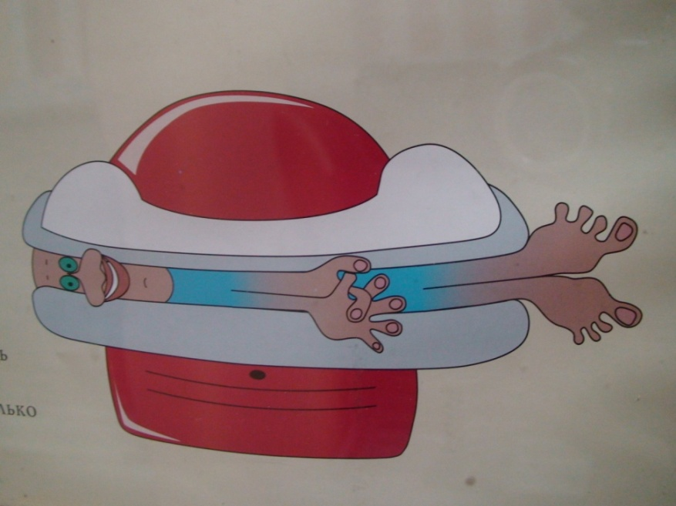
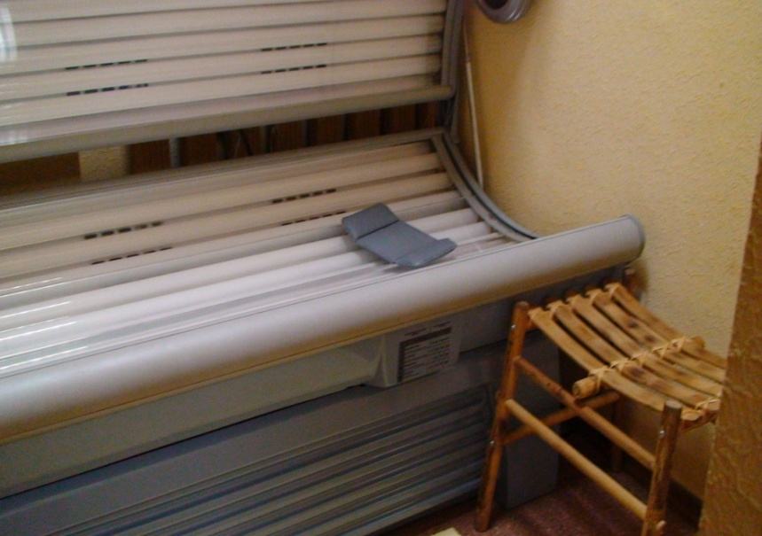
Изучая применение компонентов солнечного света, я задумалась, что именно солярий, т.е прибор с УФ излучением используется для получения загара.
Похоже, я приблизилась
к разгадке и решила
отправиться в
солярий.

Slide 18
Результаты эксперимента
1. С каждым сеансом моя кожа становилась темнее.
2. Участок кожи, закрытый аппликацией не подвергался УФ облучению в солярии, кожа на нем не темнела. Разница в цвете кожи стала особенно очевидной после третьего сеанса.
Стало ясно, что кожа действительно темнеет от воздействия на нее УФ лучей.
Что же происходило с моей кожей ?
Стало ясно, что кожа действительно темнеет от воздействия на нее УФ лучей.

Slide 19
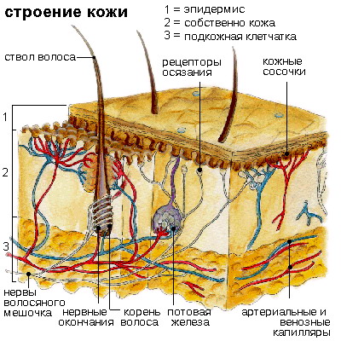
Строение кожи
Чтобы понять, как воздействуют УФ лучи на кожу, я обратилась к медицинской литературе и изучила строение кожи.
Кожа состоит из трех слоев:
Эпидермис (верхний слой)
Дерма (внутренний слой)
Подкожная клетчатка.

Slide 20
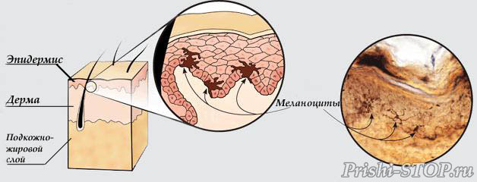
Также я узнала, что в верхнем слое кожи (эпидермисе) содержатся особые клетки - меланоциты. Под воздействием ультрафиолета они вырабатывают особое вещество - меланин, который придает коже приятный коричневый оттенок загара. Это защитная реакция кожи на ультрафиолетовое излучение - один из компонентов солнечного света.

Slide 21
Выводы
Мои гипотезы не подтвердились.
Выяснилось, что один из компонентов солнечного света – ультрафиолетовое излучение.
При воздействии на кожу УФ лучами особые клетки верхнего слоя кожи меланоциты вырабатывают вещество – меланин, который придает коже темный оттенок загара.
Загар - это защитная реакция кожи на ультрафиолет, содержащийся в составе солнечных лучей.

Slide 22
Спасибо
за внимание!

Slide 23

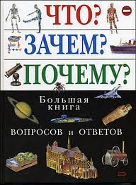
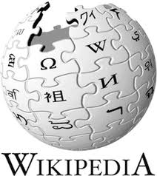

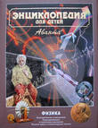
Использованные источники

